Slide 1
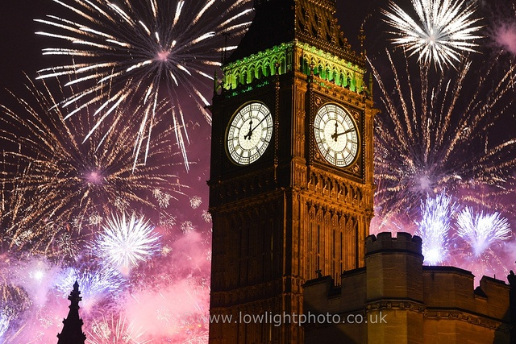

倫敦华人浸信会
London Chinese Baptist Church
调整生命去
适应神: 耶利米
读经:耶1:4-10
韦焜墀牧师
Rev Edward Wei

Slide 2
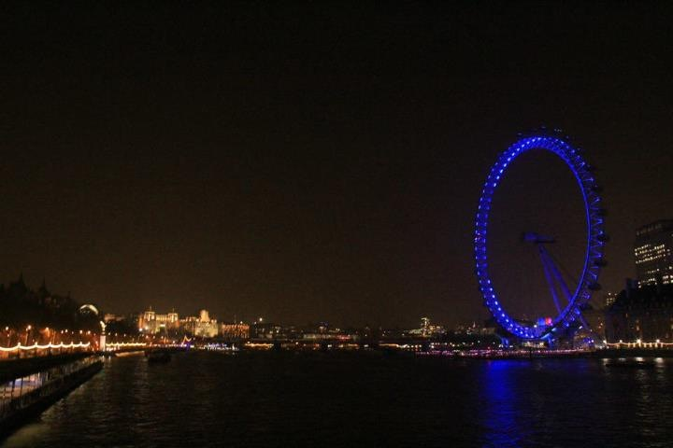
顺服
Submission

Slide 3
1.我所行走的路，
引我更近天父，
虽然经过痛苦忧伤；
虽非我选之路，
但我若走己路，
我会失去喜乐欢畅。

Slide 4
非我愿做之事，
非我愿去之地，
因我不配选择自己的路，
救主为我拣选，
这是最好无比，
愿主指引我去或留。

Slide 5
2.若我要得冠冕，
要背负我十架，
虽非我愿背的十架；
既然要赐给我，
我愿背负不怕，
为主的名负此十架。

Slide 6
非我愿做之事，
非我愿去之地，
因我不配选择自己的路，
救主为我拣选，
这是最好无比，
愿主指引我去或留。

Slide 7
3.救主在前引领，
我愿顺服主命，
祂的慈爱向我显明；
我心最高渴望，
远超世界之上，
只有顺服我纔得胜。

Slide 8
非我愿做之事，
非我愿去之地，
因我不配选择自己的路，
救主为我拣选，
这是最好无比，
愿主指引我去或留。

Slide 9
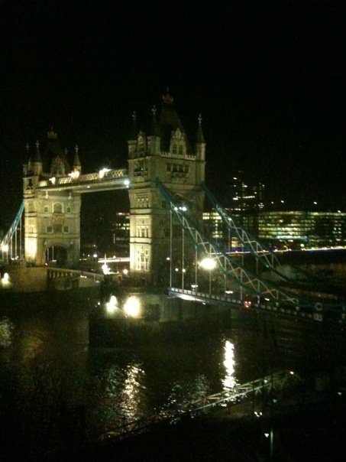
《不再一样》八月的主题：「调整生命去适应神」
其实这是理所当然的，
因为神是神，祂是创造主，也是救赎我们，
我们生命的主。

Slide 10
诗139:14-17
我要称谢你、因我受造奇妙可畏．你的作为奇妙．这是我心深知道的。15 我在暗中受造、在地的深处被联络、那时、我的形体并不向你隐藏。

Slide 11
16 我未成形的体质、你的眼早已看见了．你所定的日子、我尚未度一日、〔或作我被造的肢体尚未有其一〕你都写在你的册上了。17 神阿、你的意念向我何等宝贵．其数何等众多。

Slide 12
约1:4
生命在他里头．
这生命就是人的光。

Slide 13
神给我们的生命，
是丰盛而有意义的生命。但我们要在祂里面，
才真正能够有这样的生命。

Slide 14
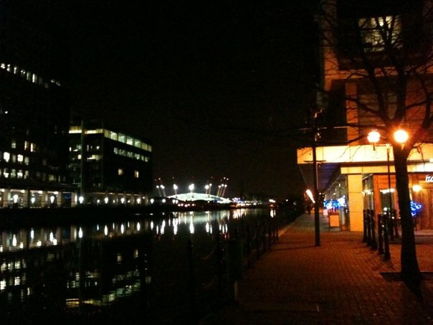
耶利米
的一生是不容易

Slide 15
耶1:4-10
耶利米说、耶和华的话临到我、说、5 我未将你造在腹中、我已晓得你、你,未出母胎、我已分别你为圣．我已派你作列国的先知。 6 我就说、主耶和华阿、我不知怎样说、因为我是年幼的。

Slide 16
7 耶和华对我说、你不要说我是年幼的．因为我差遣你到谁那里去、你都要去．我吩咐你说什么话、你都要说。8 你不要惧怕他们、因为我与你同俴在、要拯救你．这是耶和华说的。

Slide 17
9 于是耶和华伸手按我的口、对我说、我已将当说的话传给你10 看哪、我今日立你在列邦列国之上、为要施行
拔出、拆毁、毁坏、倾覆、
又要建立栽植。

Slide 18
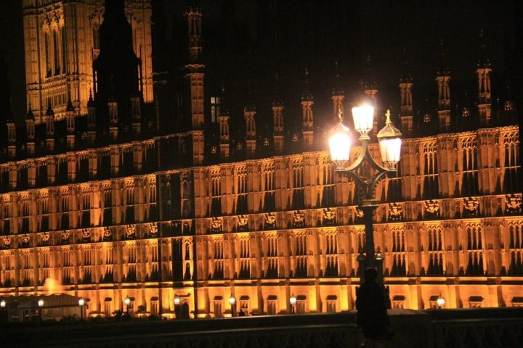
神要使用耶利米来
「施行拔出、拆毁、毁坏、倾覆、又要建立栽植
这是非常不简单。
我们非常不喜欢听、人会拒绝聆听的信息。，
所以用许信多奇怪的方法

Slide 19
耶2:1-8
耶和华的话临到我说、2 你去向耶路撒冷人的耳中喊叫说、耶和华如此说、你幼年的恩爱、婚姻的爱情、你怎样在旷野、在未曾耕种之地跟随我、我都记得。

Slide 20
3 那时以色列归耶和华为圣、作为土产初熟的果子．凡吞吃他的、必算为有罪．灾祸必临到他们．这是耶和华说的。4 雅各家、以色列家的各族阿、你们当听耶和华的话。

Slide 21
5 耶和华如此说、你们的列祖见我有什么不义、竟远离我、随从虚无的神、自己成为虚妄的呢．

Slide 22
7 我领你们进入肥美之地、使你们得吃其中的果子和美物．但你们进入的时候、就玷污我的地、使我的产业成为可憎的。

Slide 23
8 祭司都不说、耶和华在那里呢．传讲律法的、都不认识我、官长违背我、先知藉巴力说豫言、随从无益的神。

Slide 24
耶16:1-11
耶和华的话又临到我说、2 你在这地方不可娶妻、生儿养女。3 因为论到在这地方所生的儿女、又论到在这国中生养他们的父母、耶和华如此说、

Slide 25
4 他们必死得甚苦、无人哀哭、必不得葬埋．必在地上像粪土．必被刀剑和饥荒灭绝．他们的尸首必给空中的飞鸟、和地上的野兽作食物。

Slide 26
5 耶和华如此说、不要进入丧家、不要去哀哭、也不要为他们悲伤．因我已将我的平安、慈爱、怜悯、从这百姓夺去了．这是耶和华说的。

Slide 27
6 连大带小、都必在这地死亡、不得葬埋．人必不为他们哀哭、不用刀划身、也不使头光秃。7 他们有丧事、人必不为他们擘饼、因死人安慰他们．他们丧父丧母、人也不给他们一杯酒安慰他们。

Slide 28
8 你不可进入宴乐的家、与他们同坐吃喝。9 因为万军之耶和华以色列的神如此说、你们还活着的日子在你们眼前、我必使欢喜和快乐的声音、新郎和新妇的声音、从这地方止息了。

Slide 29
10 你将这一切的话、指示这百姓、他们问你说、耶和华为什么说、要降这大灾祸攻击我们呢．我们有什么罪孽呢．我们向耶和华我们的神犯了什么罪呢．

Slide 30
11 你就对他们说、耶和华说、因为你们列祖离弃我、随从别神、事奉敬拜、不遵守我的律法．

Slide 31
耶13:1-10
耶和华对我如此说、你去买一根麻布带子束腰、不可放在水中。2 我就照着耶和华的话、买了一根带子束腰。3 耶和华的话、第二次临到我说、

Slide 32
4 要拿着你所买的腰带、就是你腰上的带子、起来、往伯拉河去、将腰带藏在那里的盘石穴中。5 我就去、照着耶和华所吩咐我的、将腰带藏在伯拉河边。

Slide 33
6 过了多日、耶和华对我说、你起来、往伯拉河去、将我吩咐你藏在那里的腰带取出来。7 我就往伯拉河去、将腰带从我所藏的地方刨出来．见腰带已经变坏、毫无用了。

Slide 34
8 耶和华的话临到我说、9 耶和华如此说、我必照样败坏犹大的骄傲、和耶路撒冷的大骄傲。10 这恶民、不肯听我的话、按自己顽梗的心而行、随从别神、事奉敬拜、他们也必像这腰带、变为无用。

Slide 35
耶19:1-11
耶和华如此说、你去买瑶匠的瓦瓶、又带百姓中的长老、和祭司中的长老、2 出去到欣嫩子谷、哈珥西〔哈珥西就是瓦片的意思〕的门口那里、宣告我所吩咐你的话、

Slide 36
3 说、犹大君王、和耶路撒冷的居民哪、当听耶和华的话．万军之耶和华以色列的神如此说、我必使灾祸临到这地方、凡听见的人都必耳鸣． …

Slide 37
10 你要在同去的人眼前、打碎那瓶、11 对他们说、万军之耶和华如此说、我要照样打碎这民、和这城、正如人打碎瑶匠的瓦器、以致不能再囫囵．并且人要在陀斐特葬埋尸首、甚至无处可葬。

Slide 38
耶11:11 -14
所以耶和华如此说、我必使灾祸临到他们、是他们不能逃脱的．他们必向我哀求、我却不听。

Slide 39
耶11:11 -14
所以耶和华如此说、我必使灾祸临到他们、是他们不能逃脱的．他们必向我哀求、我却不听。12 那时犹大城邑的人、和耶路撒冷的居民、要去哀求他们烧香所供奉的神．只是遭难的时候、这些神毫不拯救他们。13 犹大阿、你神的数目、与你城的数目相等．你为那可耻的巴力所筑烧香的坛、也与耶路撒冷街道的数目相等。14 所以你不要为这百姓祈祷、不要为他们呼求祷告．因为他们遭难向我哀求的时候、我必不应允。

Slide 40
12 那时犹大城邑的人、和耶路撒冷的居民、要去哀求他们烧香所供奉的神．只是遭难的时候、这些神毫不拯救他们。

Slide 41
13 犹大阿、你神的数目、与你城的数目相等．你为那可耻的巴力所筑烧香的坛、也与耶路撒冷街道的数目相等。14 所以你不要为这百姓祈祷、不要为他们呼求祷告．因为他们遭难向我哀求的时候我必不应允。

Slide 42
耶18:18
他们就说、来罢．我们可以设计谋害耶利米、因为我们有祭司讲律法、智慧人设谋略、先知说豫言、都不能断绝．来罢、我们可以用舌头击打他、不要理会他的一切话。

Slide 43
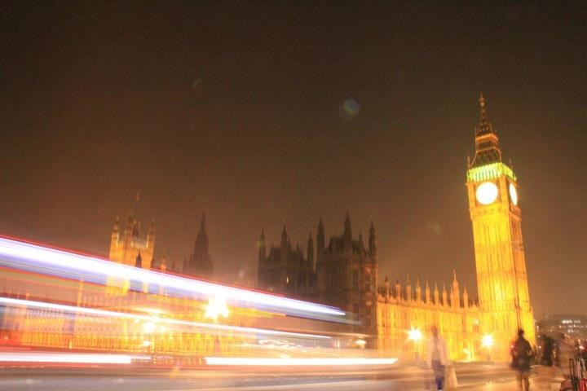
耶利米见到神的话语应验了。在耶利米哀歌中，
他把耶路撒冷被毁的景象刻画出来：

Slide 44
哀1:1-3
先前满有人民的城、现在何竟独坐、先前在列国中为大的、现在竟如寡妇．先前在诸省中为王后的、现在成为进贡的。

Slide 45
2 他夜间痛哭、泪流满腮．在一切所亲爱的中间、没有一个安慰他的．他的朋友、都以诡诈待他、成为他的仇敌。

Slide 46
3 犹大因遭遇苦难、又因多服劳苦、就迁到外邦．他住在列国中、寻不着安息．追逼他的都在狭窄之地将他追上。...

Slide 47
来11:33, 37
他们因着信、...37 被石头打死、被锯锯死、受试探、被刀杀．披着绵羊山羊的皮各处奔跑、受穷乏、患难、苦害、

Slide 48
然而：
来11:39
这些人都是因信得了美好的证据、…

Slide 49
耶20:7-13
耶和华阿、你曾劝导我、我也听了你的劝导．你比我有力量、且胜了我．我终日成为笑话、人人都戏弄我。

Slide 50
8 我每逢讲论的时候、就发出哀声、我喊叫说、有强暴、和毁灭．因为耶和华的话终日成了我的凌辱、讥刺。

Slide 51
。9 我若说、我不再题耶和华、也不再奉他的名讲论、我便心里觉得似乎有烧着的火、闭塞在我骨中、我就含忍不住、不能自禁。

Slide 52
11 然而耶和华与我同在、好像甚可怕的勇士．因此、逼迫我的必都绊跌、不能得胜、他们必大大蒙羞、就是受永不忘记的羞辱、因为他们行事没有智慧。

Slide 53
13 你们要向耶和华唱歌、赞美耶和华、因他救了穷人的性命脱离恶人的手。

Slide 54
哀3:18-24
我就说、我的力量衰败、我在耶和华那里、毫无指望。19 耶和华阿、求你记念我如茵蔯和苦胆的困苦窘迫。20 我心想念这些、就在里面忧闷。21 我想起这事、心里就有指望。

Slide 55
22 我们不至消灭、是出于耶和华诸般的慈爱、是因他的怜悯、不至断绝。23 每早晨这都是新的．你的诚实、极其广大。24 我心里说、耶和华是我的分．因此、我要仰望他。

Slide 56
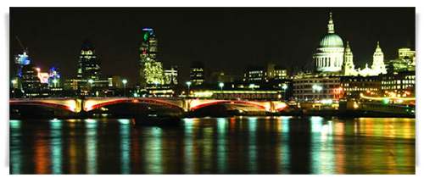
宣扬神「要施行拔出、拆毁、毁坏、倾覆、」，
但神也告诉耶利米祂「又要建立栽植」。

Slide 57
宣扬因此，耶利米书也预告耶路撒冷被灭，以色列人被分散到列国，但他们也会归国。虽然这是耶利米死后才发生。

Slide 58
神对我们每个人的一生都有期望，过这样有意义的生活才是不枉此生。
虽然不容易，但是值得的。

Slide 59
远胜于
诗90:10
我们一生的年日是七十岁．若是强壮可到八十岁．但其中所矜夸的、不过是劳苦愁烦．转眼成空、我们便如飞而去。

Slide 60
让我们调整生命去适应神，认识等候主的途径；认识神如何引领我们在生活上作出调整。
让我们开口祷告表示降服，愿意委身于基督。

Slide 61
神托付给耶利米的使命，也是我们需要学习的：神要「施行拔出、拆毁、毁坏、倾覆、又要建立栽植。」

Slide 62
约15:1-2
我是真葡萄树、我父是栽培的人。2 凡属我不结果子的枝子、他就剪去．凡结果子的、他就修理干净、使枝子结果子更多。

Slide 63
我们不能一方面停留于现况，另一方面又与神同行。跟随神的最大困难，可能就在于要作出一些生命的调整。

Slide 64
然而没有人能计算得到，神借着一个完全为他、完全降服、肯作出调整和服从的生命，所能成就的一切！

Slide 65
顺服
Submission

Slide 66
恳求永生神的灵来浇灌我！
恳求永生神的灵来浇灌我！
碎我，熔我，陶我，用我！
恳求永生神的灵来浇灌我！

